Slide 1
Vaxtaákvörðun
21. ágúst 2013
Stefnuyfirlýsing peningastefnunefndar
Kynningarfundur fyrir fjölmiðla og sérfræðinga

Slide 2
Peningamál 2013/3
Kröftugur bati á vinnumarkaði að undanförnu en horfur á hægari hagvexti en áður var spáð

Slide 3
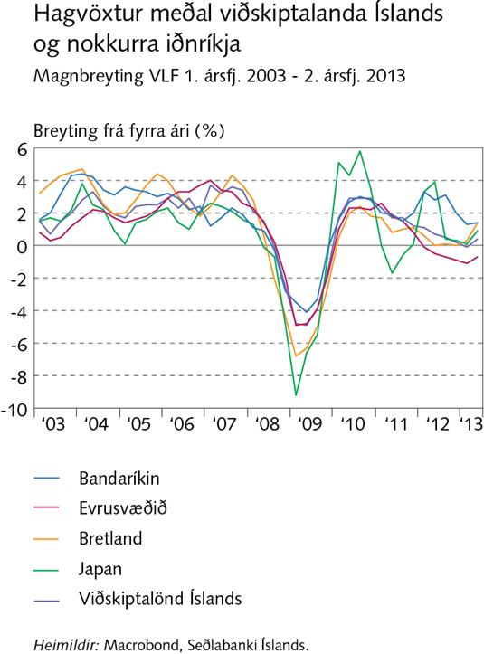
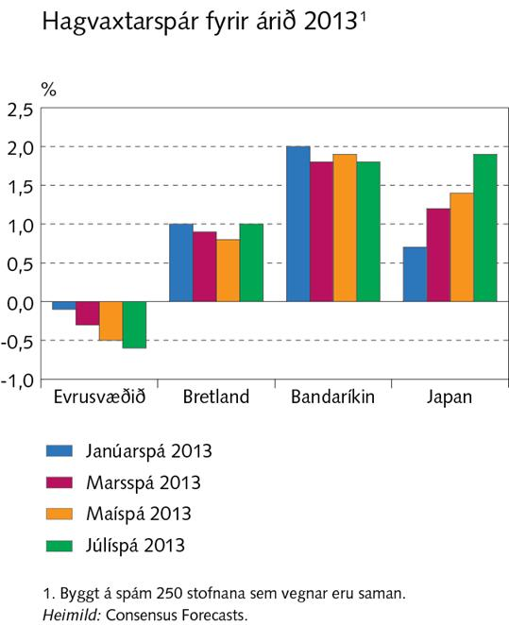
Hægari alþjóðlegur bati en spáð var í maí
Hagvöxtur hjá helstu viðskiptaríkjum lakari á Q1 en í PM13/2 en hægfara bati virðist hafinn
Samdráttarskeiði virðist lokið á evrusvæðinu, hagvöxtur tók kipp í Bretlandi og jákvæðar vísbendingar í Bandaríkjunum ...
... en horfur á að árið í heild verði lakari en spáð var í PM13/2 fyrir helstu viðskiptalönd
Einnig horfur á hægari hagvexti næstu 2 ár: 1,8% 2014 (var 1,9%) og 2,2% 2015 (var 2,6%)

Slide 4
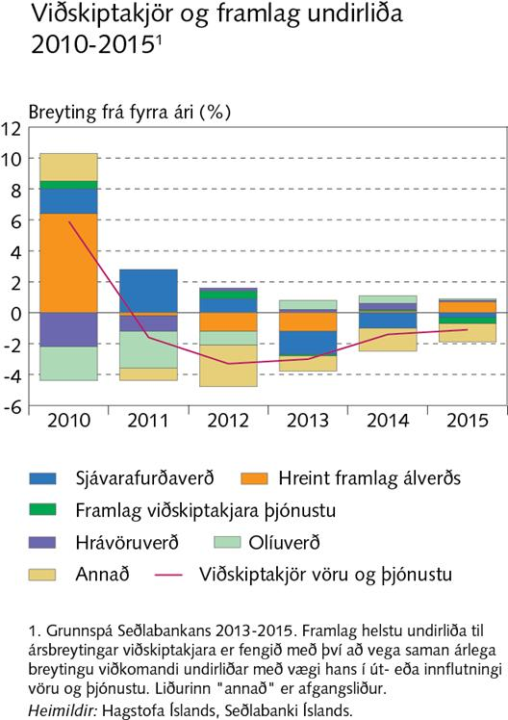
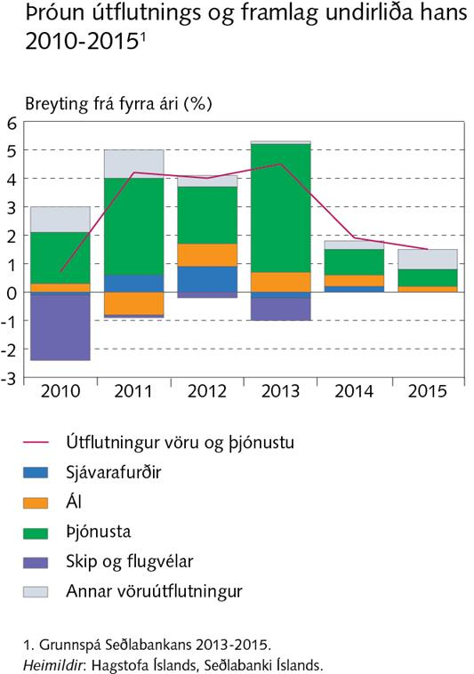
Lakari viðskiptakjör en kröftugri útflutningur
Óhagstæðari þróun útflutningsverðs en spáð í PM13/2 það sem af er ári og horfur fyrir næstu ár einnig lakari: viðskiptakjör rýrna samtals um 5½% 2013-15 (var 3½%)
Útflutningur hins vegar kraftmeiri í ár vegna meiri þjónustuútflutnings (4½% vöxtur í stað 3%) og á næsta ári vegna meiri útflutnings áls- og sjávarafurða (1,8% vöxtur í stað 1,2%)
Lakari horfur fyrir 2015: minni álútflutningur vegna minni framleiðsluaukningar í Straumsvík

Slide 5
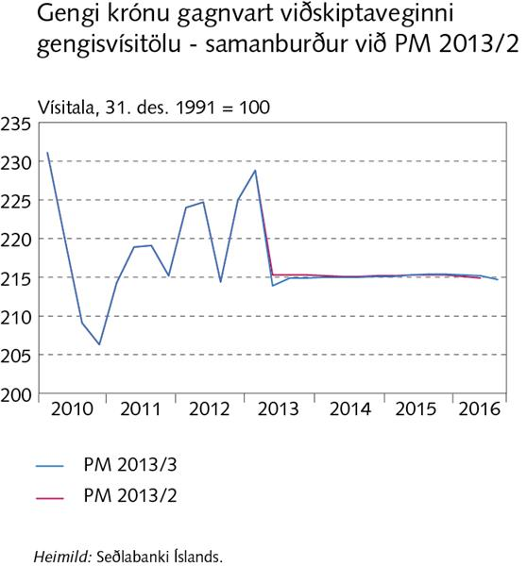
Krónan tiltölulega stöðug og gengisþróun í takt við maíspánna
Frá PM13/2 hefur ISK hækkað um 0,9% gagnvart gengisvísitölu en lækkað um 0,7% gagnvart evru
Mældist 213,9 stig gagnvart gengisvísitölu á Q2
  0,7% sterkara gengi en spáð í maí
Hefur lækkað lítillega það sem af er Q3
Sem fyrr byggist spá bankans á þeirri tæknilegu forsendu að gengi ISK haldist á svipuðu stigi út spátímann
  Gert ráð fyrir gengisvísitölu upp á u.þ.b. 215 stig eins og í PM13/2

Slide 6
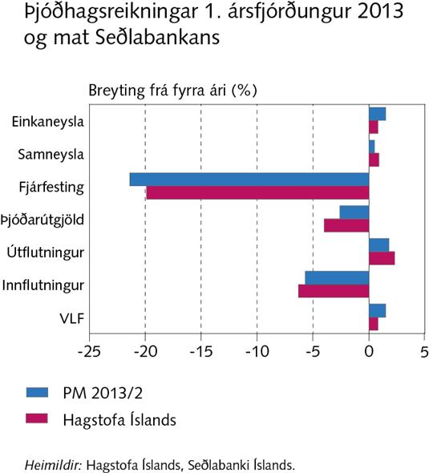
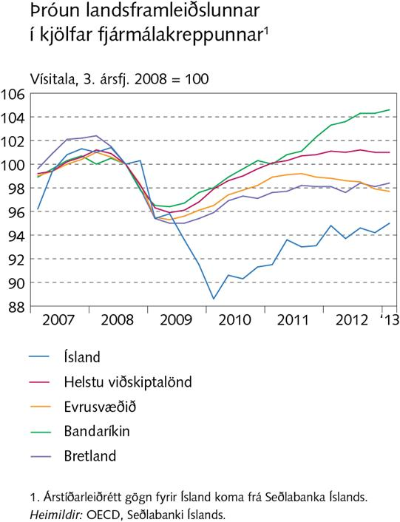
Minni hagvöxtur 2013Q1 en spáð var í maí
Hagvöxtur mældist 0,8% á Q1 en í PM13/2 var spáð 1,5% vexti
Frávik fyrst og fremst vegna óhagstæðari birgðaþróunar en aðrir þættir í takt við spá
VLF vaxið um ríflega 7% frá botni 10Q1 sem er nokkru meira en meðaltal helstu viðskiptalanda

Slide 7
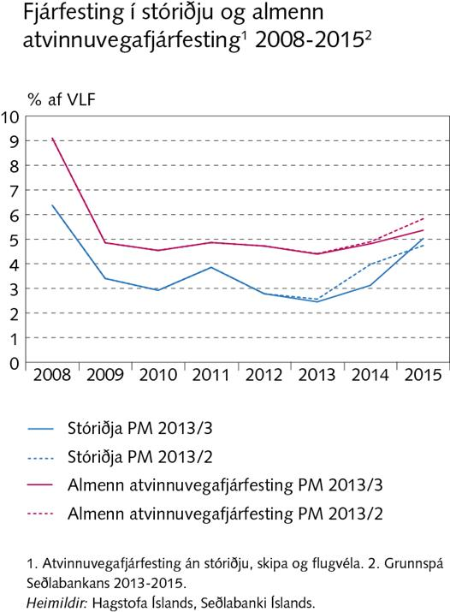
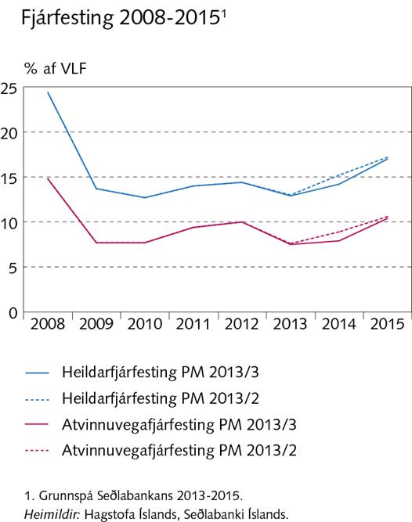
Breytt áform í áliðnaði draga úr fjárfestingu
Almenn atvinnuvegafjárfesting jókst meira á Q1 en spáð var í maí og horfur á að hún aukist meira á árinu
Mikill samdráttur í fjárfestingum í skipum og flugvélum skýrir samdrátt í fjárfestingu: án þeirra jókst fjárfesting um tæp 7% (5½% í PM13/2)
Horfur í ár svipaðar og í PM13/2 en versna næsta ár: breytt fjárfestingaráform álversins í Straumsvík
Gert ráð fyrir heldur meiri fjárfestingu 2015 en fjárfestingarstigið er lægra en í maí yfir tímabilið í heild

Slide 8
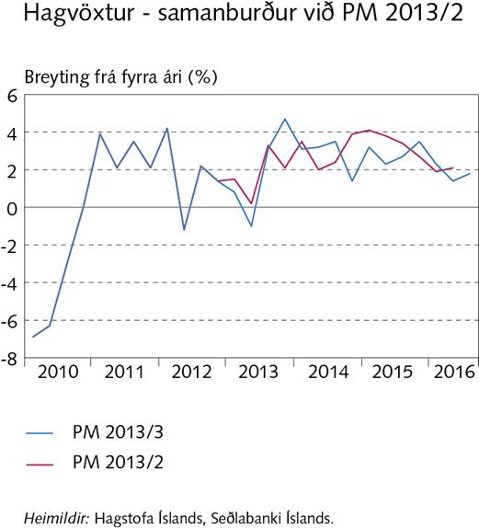
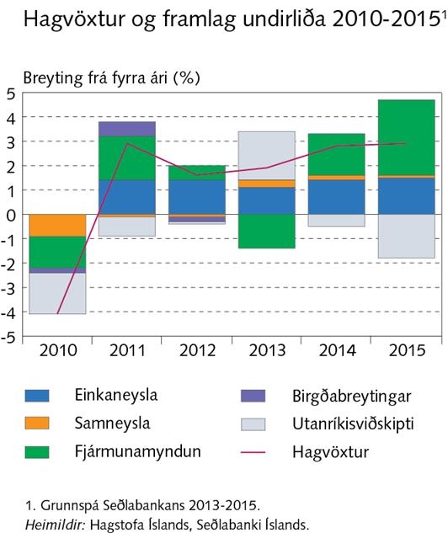
Lakari hagvaxtarhorfur en í maí
Horfur fyrir 2013 lítið breyttar: spáð 1,9% vexti (var 1,8%) – hagstæðari utanríkisviðskipti og kröftugri samneysla vega upp minni vöxt innlendrar eftirspurnar einkaaðila
Horfur fyrir næstu 2 ár hafa versnað: 2,8% hagvöxtur 2014 (var 3%) og 2,9% 2015 (var 3,5%)
Breytt fjárfestingaráform í Straumsvík draga úr fjárfestingu 2014 og útflutningi 2015

Slide 9
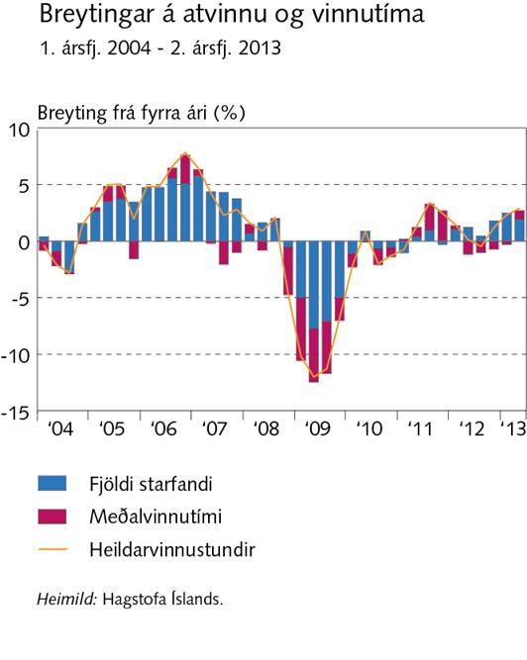
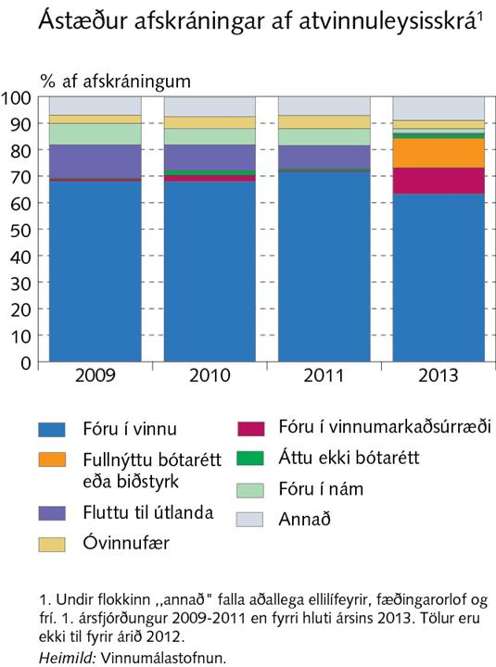
Kröftugur bati á vinnumarkaði undafarið
Fjöldi starfandi jókst um 1,9% á Q2 frá fyrra ári og um 9,2% frá 12Q1 og heildarvinnustundum fjölgaði um 2,8% frá fyrra ári (spáð 0,7%) og um 7% frá 12Q1
Meðalvinnutími að lengjast á ný, fleiri fyrirtækja ætla að ráða en segja upp, starfsfólki í fullu starfi fjölgar, atvinnuþátttaka eykst, fleiri flytja til landsins en frá því og stór hluti þeirra sem fara af atvinnuleysisskrá hverfa til launaðrar vinnu

Slide 10
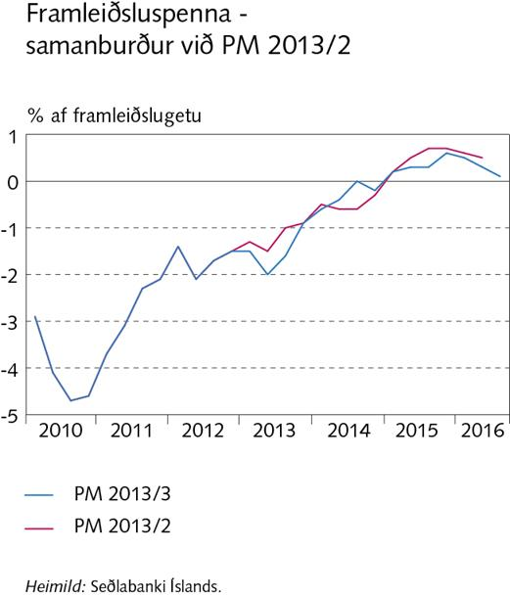
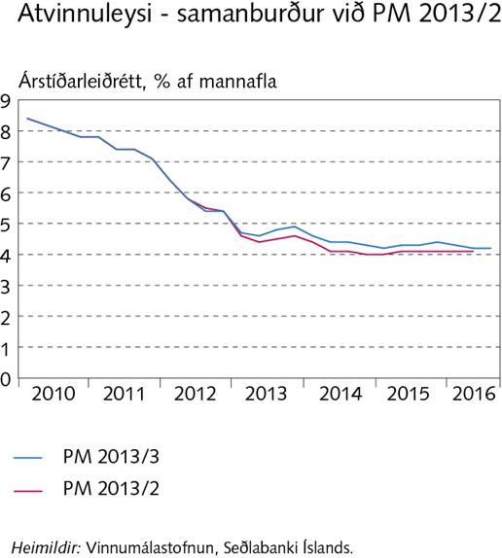
Slakinn í þjóðarbúskapnum minnkar áfram
Árstíðarleiðrétt skráð atvinnuleysi mældist 4,6% á Q2 (spáð 4,4%)
Heldur áfram að minnka og verður rétt yfir 4% í lok spátímans
Verður lítillega hærra út spátímann en spáð í maí vegna verri upphafsstöðu og hægari hagvaxtar
Framleiðsluslakinn heldur áfram að minnka og verður horfinn snemma árs 2015

Slide 11
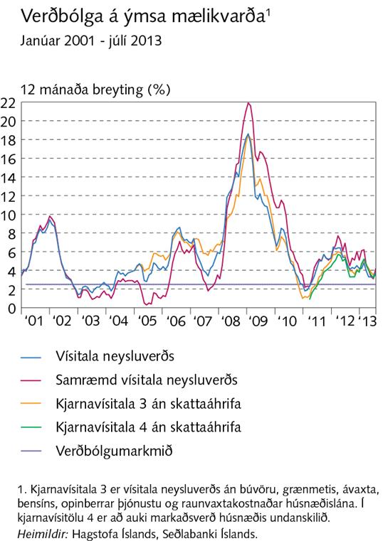
Verðbólga eykst á ný í takt við spá
VNV lækkaði um 0,3% milli mánaða í júlí – fyrst og fremst vegna útsöluáhrifa en á móti vógu hækkun húsnæðisliðar og bensínverðs
Ársverðbólgan jókst á ný og er orðin svipuð og í mars en nokkru minni en fyrir ári
Aukning fyrirséð vegna grunnáhrifa en er lítillega meiri en gert var ráð fyrir í PM13/2
Árleg verðbólga (%) | Júlí 2013 | Júní 2013 | Júlí 2012
VNV | 3,8 | 3,3 | 4,6
VNV án skatta | 3,7 | 3,2 | 4,4
VNV án húsn. | 3,8 | 3,4 | 4,7
HICP | 4,2 | 3,1 | 5,4
K3 án skatta | 4,0 | 3,5 | 4,7
K4 án skatta | 3,6 | 3,2 | 4,2

Slide 12
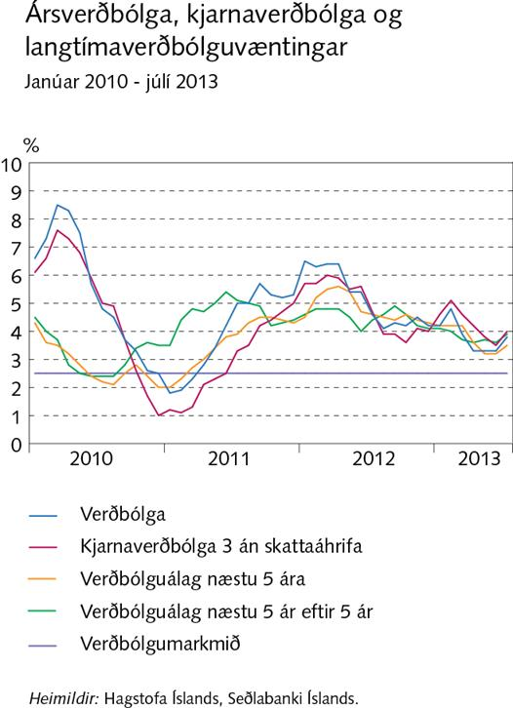
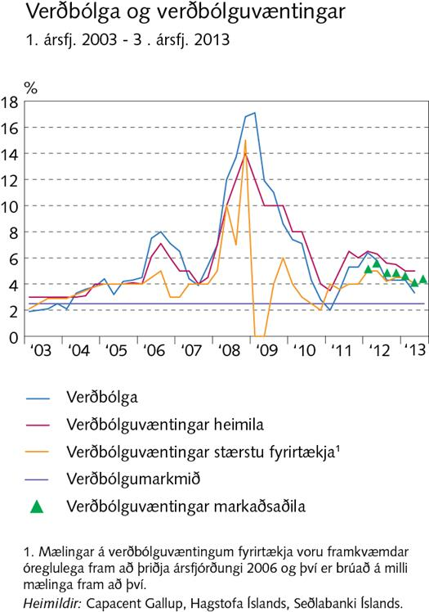
Þrálát kjarnaverðbólga og verðbólguvæntingar
Kjarnaverðbólga jókst á ný í u.þ.b. 4% og verðbólguvæntingar hafa þokast upp á flesta mælikvarða
Verðbólguálagið er tæplega 4% til næstu 10 ára og hefur hækkað aðeins
Markaðsaðilar vænta rúmlega 4% verðbólgu næstu 10 árin og hafa þær þokast aðeins upp
Heimili og fyrirtæki vænta 4-5% verðbólgu næstu 2 ár og hafa þær lítið breyst

Slide 13
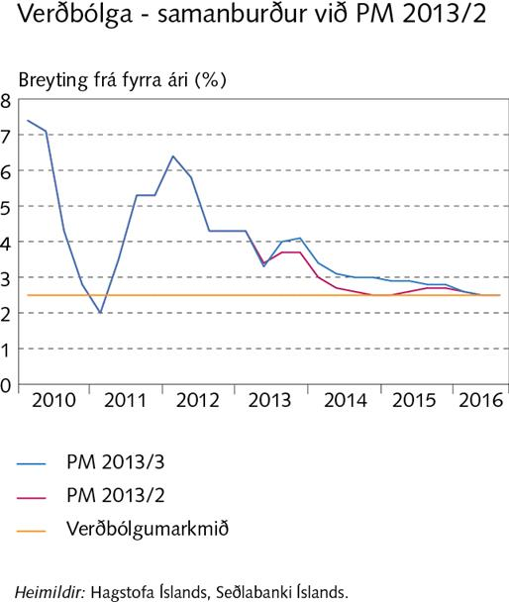
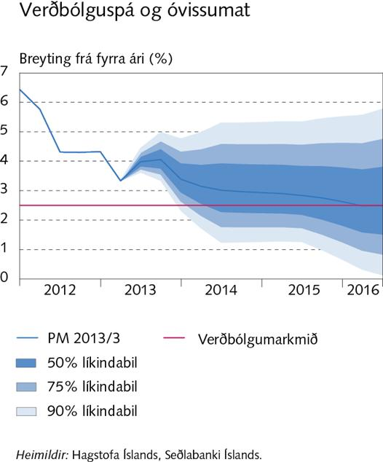
Verðbólguhorfur versna frá því í maí
Verðbólgan var 3,3% á Q2 í takt við PM13/2 og spáð að hún verði 4% á Q3 (3,7% í maí)
Horfur á þrálátari verðbólgu en í maí: verði 4,1% á Q4 (3,7% í maí) og 3% 2014Q4 (2,5% í maí)
Meginskýring er hægari framleiðnivöxtur en áður var spáð
Verðbólguhorfur óvissar: 50% líkur á að hún verði tæplega 2½% til tæplega 4% eftir 1 ár

